Slide 1
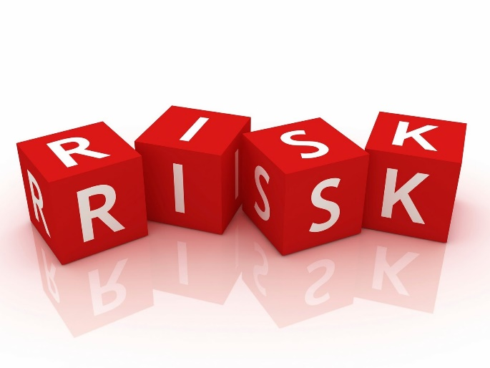
สรุปผลการบริหารความเสี่ยงประจำปีงบประมาณ 2561
(Risk Management FY2018)
1
The Master of Innovation

Slide 2
ประเภทความเสี่ยง (Types of Risks)
1. ความเสี่ยงด้านกลยุทธ์ (Strategic Risk)
รับนักศึกษาได้ต่ำกว่าแผนที่กำหนดรวม 22 หลักสูตร
จำนวนผลงานวิจัยและนวัตกรรมที่เผยแพร่ในวารสารหรือนำไปใช้อ้างอิงในระดับชาติหรือนานาชาติหรือนำไปใช้ประโยชน์หรือต่อยอดในเชิงพาณิชย์ลดลง
2. ความเสี่ยงด้านการเงิน (Financial Risk)
รายได้ไม่พอรายจ่าย
เบิกจ่ายงบประมาณไม่ทันตามระยะเวลาที่กำหนด
2
The Master of Innovation

Slide 3
ประเภทความเสี่ยง (Types of Risks)
3. ความเสี่ยงด้านการปฏิบัติงาน (Operational Risk)
ขาดแคลนบุคลากรสายวิชาการ
ผลประโยชน์ทับซ้อนในการจัดซื้อจัดจ้าง
ผู้ตรวจสอบภายในไม่ผ่านเกณฑ์มาตรฐานวิชาชีพหลักสูตรประกาศนียบัตรผู้ตรวจสอบภายในภาครัฐ (CGIA)
ผู้ตรวจสอบภายในไม่ผ่านเกณฑ์มาตรฐานมืออาชีพ
โครงสร้างพื้นฐานทั้งสถาบันยังไม่เพียงพอ และไม่สามารถใช้งานร่วมกันได้แบบบูรณาการ
ระบบฐานข้อมูล/โปรแกรมสำหรับให้บริการไม่ทันต่อการใช้งาน/บริการ
ความไม่มั่นคงและไม่ปลอดภัยของระบบฐานข้อมูล
3
The Master of Innovation

Slide 4
ความเสี่ยงด้านกลยุทธ์
(Strategic Risk)
4
The Master of Innovation

Slide 5
Strategic Risk – 1. รับนักศึกษาได้ต่ำกว่าแผนที่กำหนด
มาตรการลดความเสี่ยง
ปรับปรุง/พัฒนาหลักสูตรให้มีความหลากหลาย และร่วมมือกับหน่วยงานระดับชาติหรือระดับนานาชาติ
เพิ่มช่องทางการประชาสัมพันธ์หลักสูตร
สร้างความร่วมมือกับภาคอุตสาหกรรม
ติดตามกระบวนการคัดเลือกนักศึกษาอย่างสม่ำเสมอ ปรับสัดส่วนการรับนักศึกษาในแต่ละรอบให้เหมาะสม
5
The Master of Innovation

Slide 6
Strategic Risk – 1. รับนักศึกษาได้ต่ำกว่าแผนที่กำหนด
จำนวนหลักสูตรที่รับได้ต่ำกว่าแผนก่อนมาตรการ
จำนวนหลักสูตรที่รับได้ต่ำกว่าแผนหลังมาตรการ
ก่อนมาตรการลดความเสี่ยง มีหลักสูตรที่รับได้ต่ำกว่าแผนทั้งหมด 22 หลักสูตร
หลังมาตรการลดความเสี่ยง คงเหลือหลักสูตรที่รับได้ต่ำกว่าแผนทั้งหมด 9 หลักสูตร
วิศวกรรมศาสตร์
สถาปัตยกรรมศาสตร์
ครุศาสตร์อุตสาหกรรม
วิทยาศาสตร์
เทคโนโลยีสารสนเทศ
การบริหารและจัดการ
วิทยาลัยนานาชาติ
วิทยาลัยอุตสาหกรรมการบิน
6
The Master of Innovation
Notes:
- หลักสูตรที่รับน.ศ.ได้ไม่ถึง 85% ของแผนที่กำหนด 3 ปีติดต่อกันต้องพิจารณาปิดหลักสูตรยกเว้นหลักสูตรนานาชาติ
- แผนการรับนักศึกษาจะยึดจากแผนที่ระบุไว้ใน มคอ. 2 เป็นหลัก ถ้าจะมีการปรับแผนการรับจะต้องปรับใน มคอ.2 เท่านั้น โดยต้องมีการสำรวจความต้องการของภาคอุตสาหกรรม และความต้องการของผู้เรียนใหม่

Slide 7
หลักสูตรที่รับ น.ศ. ได้ต่ำกว่าแผนหลังดำเนินการ ปี 2561
คณะวิศวกรรมศาสตร์
หลักสูตรวิศวกรรมออกแบบการผลิตและวัสดุ
หลักสูตรวิศวกรรมขนส่งทางราง
หลักสูตรวิศวกรรมปิโตรเคมี
หลักสูตรวิศวกรรมแมคคาทรอนิกส์
หลักสูตรวิศวกรรมโยธา
หลักสูตรวิศวกรรมระบบควบคุม
หลักสูตรวิศวกรรมอาหาร
หลักสูตรวิศวกรรมอิเล็กทรอนิกส์
หลักสูตรวิศวกรรมนวัตกรรมคอมพิวเตอร์
(หลักสูตรนานาชาติ)
คณะสถาปัตยกรรมศาสตร์
หลักสูตรภาพยนตร์และดิจิทัล มีเดีย
คณะเทคโนโลยีสารสนเทศ
หลักสูตรเทคโนโลยีสารสนเทศ
หลักสูตรวิทยาการข้อมูลและการวิเคราะห์เชิงธุรกิจ
คณะการบริหารและจัดการ
หลักสูตรบริหารธุรกิจ (นานาชาติ)
คณะวิศวกรรมศาสตร์
หลักสูตรวิศวกรรมโทรคมนาคม
หลักสูตรวิศวกรรมอัตโนมัติ
หลักสูตรวิศวกรรมระบบอุตสาหกรรมการเกษตร (ต่อเนื่อง)
คณะครุศาสตร์อุตสาหกรรมและเทคโนโลยี
หลักสูตรเทคโนโลยีชีวภาพทางการเกษตร (ต่อเนื่อง)
คณะวิทยาศาสตร์
หลักสูตรจุลชีววิทยาอุตสาหกรรม(นานาชาติ)
คณะเทคโนโลยีสารสนเทศ
หลักสูตรเทคโนโลยีสารสนเทศทางธุรกิจ (นานาชาติ)
วิทยาลัยนานาชาติ
หลักสูตรการจัดการวิศวกรรมและเทคโนโลยี
หลักสูตรวิศวกรรมซอฟต์แวร์ (หลักสูตรนานาชาติ)
วิทยาลัยอุตสาหกรรมการบินนานาชาติ
หลักสูตรวิศวกรรมการบินและนักบินพาณิชย์
หลังบริหารความเสี่ยงสามารถ
รับนักศึกษาได้มากกว่า 85% ของแผนที่กำหนด
หลังบริหารความเสี่ยง
ยังรับนักศึกษาได้ต่ำกว่า 85% ของแผนที่กำหนด (บริหารความเสี่ยงต่อในปี 2562)
7
The Master of Innovation

Slide 8
หลักสูตรที่รับน.ศ.ได้ไม่ถึง 85%
ของแผนที่กำหนด 3 ปีติดต่อกัน
ต้องพิจารณาปิดหลักสูตร
ยกเว้นหลักสูตรนานาชาติ
8
The Master of Innovation

Slide 9
Strategic Risk - 2. จำนวนผลงานวิจัยนำไปใช้อ้างอิงในระดับชาติหรือนานาชาติลดลง
มาตรการลดความเสี่ยง
เร่งดำเนินงานวิจัย งานผลิตบัณฑิต และงานบริการวิชาการ โดยเน้นความร่วมมือกับภาคอุตสาหกรรม
จัดภาระงานของคณาจารย์โดยมุ่งเน้นภารกิจด้านงานสอนและวิจัยเป็นสำคัญ
เชิญนักวิจัยผู้เชี่ยวชาญให้คำแนะนำในการวางแผนและร่วมทำงานวิจัย
จัดหาแหล่งเงินทุนจากภายนอก
9
The Master of Innovation

Slide 10
Strategic Risk - 2. จำนวนผลงานวิจัยนำไปใช้อ้างอิงในระดับชาติหรือนานาชาติลดลง
เป้าหมาย
ผลการดำเนินการ
จากแผนกลยุทธ์สถาบันกำหนดเป้าหมายในปี 2561 ไว้ที่
จำนวน 3,500 ครั้ง
ปี 2561 จำนวนผลงานวิจัยได้รับการอ้างอิง (Scopus) จำนวน 7,047 ครั้ง
มากกว่าเป้าหมายที่กำหนด 3,547 ครั้ง
10
The Master of Innovation

Slide 11
สรุปผลการดำเนินการลดความเสี่ยงด้านกลยุทธ์ (Strategic Risk)
จำนวนความเสี่ยงในระดับสูง
จำนวนความเสี่ยงในระดับปานกลาง
จำนวนความเสี่ยงในระดับต่ำ
ก่อนการดำเนินการ
หลังการดำเนินการ
23
9
มาตรการลดความเสี่ยง
13
1
เหตุการณ์เสี่ยงที่อยู่ในระดับสูง
ก่อนการดำเนินการ
คงเหลือความเสี่ยงในระดับสูง 9 เหตุการณ์เสี่ยง
ความเสี่ยงลดลงอยู่ในระดับต่ำและปานกลาง 14 เหตุการณ์เสี่ยง
11
The Master of Innovation
Notes:
การประเมินระดับความเสี่ยงจะพิจารณาในด้านโอกาส(ที่จะเกิดเหตุการณ์เสี่ยง) และผลกระทบ(จากเหตุการณ์เสี่ยง)
ความเสี่ยงที่ยอมรับไม่ได้ = อยู่ในระดับสูงและสูงมาก
ความเสี่ยงที่ยอมรับได้ = ต่ำและปานกลาง

Slide 12
ความเสี่ยงด้านการเงิน
(Financial Risk)
12
The Master of Innovation

Slide 13
Financial Risk - 1. รายได้ไม่พอรายจ่าย
ปี 2561 รายได้ลดลง 10.45% เนื่องจาก
รายได้ค่าธรรมเนียมลดลง (การรับตรงผ่านระบบ TCAS)
รายได้จากงานบริการลดลง (เนื่องจากรายได้ค่าบริการทางวิชาการจากงานที่ปรึกษาโครงการลดลง)
13
The Master of Innovation
Notes:
ในปีงบประมาณ 2562 จะวัดความสามารถในการหารายได้จาก สำนักงานบริหารทรัพย์สินเป็นหลัก
สำนักงานคลังจะเน้นการกระจายความเสี่ยงในเงินคงคลังของสถาบัน โดยการกระจายเงินฝากในหลายสถาบันการเงิน

Slide 14
งบประมาณ สจล. พ.ศ. 2561
100%
งบประมาณแผ่นดิน+เงินรายได้ 100% ได้รับการสนับสนุนจากงบประมาณแผ่นดิน คิดเป็น 46.06%
ซึ่งเป็นการจัดสรรในส่วนของงบบุคลากรทั้งสถาบัน
ถึง 30.04% เหลือ งบพัฒนาฯ ดำเนินการ ทั้งสถาบันเพียงแค่ 16.02%
16.02%
46.06%
30.04%
งบประมาณแผ่นดิน งบประมาณแผ่นดิน + เงินรายได้ งบบุคลากร
14
Notes:
และ...ถ้าหากรัฐบาลไม่สนับสนุนงบประมาณแล้ว เงินรายได้จะเพียงพอหรือไม่ ?

Slide 15
Financial Risk - 1. รายได้ไม่พอรายจ่าย
มาตรการลดความเสี่ยง
จัดทำแผนการหารายได้เพิ่ม
บริหาร/ปรับปรุงพื้นที่ราชพัสดุให้เกิดประโยชน์สูงสุด เช่น ทางเดินพลาซ่า, อาคารกิจกรรมนักศึกษา เป็นต้น
ปรับปรุงประสิทธิภาพในการบริหารจัดการ
ลดค่าใช้จ่ายภายในสถาบัน
ความเสี่ยงคงในระดับสูง จะต้องดำเนินการบริหารความเสี่ยงต่อเนื่องในปีงบประมาณ 2562
15
The Master of Innovation

Slide 16
จำนวนบุคลากร สจล.
สายสนับสนุน : สายวิชาการ
พนักงานเงินรายได้: งปม.
พนง.สายสนับสนุนรายได้ : งปม.
พนง.สายวิชาการรายได้ : งปม.
1,196 : 1,105
821:375
217 : 359
16 : 604
เราใช้เงินรายได้จ่ายบุคลากร 196.7 ลบ.
The Master of Innovation

Slide 17
Financial Risk - 2. เบิกจ่ายงบประมาณไม่ทันตามระยะเวลาที่กำหนด
มาตรการลดความเสี่ยง
ติดตามเร่งรัดการเบิกจ่ายให้เป็นไปตามแผนทุกไตรมาส
นำผลการเบิกจ่ายประกอบการพิจารณาสนับสนุนงบประมาณปรับปรุงระบบต่างๆ ให้มีประสิทธิภาพในการบริหารจัดการ
ปรับปรุงขั้นตอนลดระยะเวลาในการให้บริการ
สามารถปรับปรุงระบบการเบิกจ่ายให้แล้วเสร็จภายใน 90 วัน - ความเสี่ยงคงเหลือระดับต่ำ
17
The Master of Innovation

Slide 18
เหตุการณ์เสี่ยง เบิกจ่ายงบประมาณไม่ทันตามระยะเวลาที่กำหนด
เป้าหมาย
ผลการดำเนินการ
เบิกจ่ายให้แล้วเสร็จ
ภายใน 90 วัน
มีการดำเนินงานการเบิกจ่ายงบประมาณ 2 งวด แล้วเสร็จภายในระยะเวลา 90 วัน
คงเหลือความเสี่ยงระดับต่ำ
18
The Master of Innovation

Slide 19
สรุปผลการดำเนินการลดความเสี่ยงด้านการเงิน (Financial risks)
จำนวนความเสี่ยงในระดับสูง
จำนวนความเสี่ยงในระดับต่ำ
ก่อนการดำเนินการ
หลังการดำเนินการ
2
1
มาตรการลดความเสี่ยง
1
เหตุการณ์เสี่ยงที่อยู่ในระดับสูง
ก่อนการดำเนินการ
คงเหลือความเสี่ยงในระดับสูง 1 เหตุการณ์เสี่ยง
ความเสี่ยงลดลงอยู่ในระดับต่ำ 1 เหตุการณ์เสี่ยง
19
The Master of Innovation

Slide 20
ความเสี่ยงด้านการปฏิบัติงาน (Operational Risk)
20
The Master of Innovation

Slide 21
Operational Risk - 1. ขาดแคลนบุคลากรสายวิชาการ
มาตรการลดความเสี่ยง
มีการจัดทำแผนยุทธศาสตร์การบริหารและพัฒนาทรัพยากรบุคคล สจล.
ปรับปรุงขั้นตอนการขอตำแหน่งทางวิชาการ
21
The Master of Innovation

Slide 22
Operational Risk - 1. ขาดแคลนบุคลากรสายวิชาการ
เป้าหมาย
ผลการดำเนินการ
มีบุคลากรสายวิชาการเพิ่มขึ้นร้อยละ 10
มีผู้ดำรงตำแหน่งทางวิชาการเพิ่มขึ้นจำนวน 50 คน
คิดเป็นร้อยละ 8.09
คงเหลือความเสี่ยงระดับปานกลาง
22
The Master of Innovation

Slide 23
Operational Risk - 2. ผลประโยชน์ทับซ้อนในการจัดซื้อจัดจ้าง
มาตรการลดความเสี่ยง
แต่งตั้งคณะกรรมการ/กรรมการในการกำหนดรายละเอียดการจัดซื้อจัดจ้าง
ให้ผู้ปฏิบัติงานไปศึกษาดูงานและนิทรรศการเรื่องการมีผลประโยชน์ทับซ้อนที่สำนักงาน ป.ป.ช.
23
The Master of Innovation

Slide 24
เหตุการณ์เสี่ยง ผลประโยชน์ทับซ้อน ในการจัดซื้อ จัดจ้าง
เป้าหมาย
ผลการดำเนินการ
ไม่มีการร้องเรียน
สถาบันไม่เคยได้รับการร้องเรียนในเรื่องของผลประโยชน์ทับซ้อนในการจัดซื้อจัดจ้าง
คงเหลือความเสี่ยงระดับต่ำ
24
The Master of Innovation

Slide 25
Operational Risk - 3. ผู้ตรวจสอบภายในไม่ผ่านเกณฑ์มาตรฐานวิชาชีพหลักสูตรประกาศนียบัตรผู้ตรวจสอบภายในภาครัฐ
มาตรการลดความเสี่ยง
จัดทำแผนพัฒนาแผนบุคลากรในระดับบุคคลและในระดับหน่วยงานตรวจสอบภายใน
ฝึกอบรมบุคลากรตามแผนพัฒนาบุคลากร
การจ้างที่ปรึกษาภายนอกเพื่อเสริมสร้างความรู้การตรวจสอบ
25
The Master of Innovation
Notes:
CGIA = หลักสูตรประกาศนียบัตรผู้ตรวจสอบภายในภาครัฐ

Slide 26
Operational Risk - 3. ผู้ตรวจสอบภายในไม่ผ่านเกณฑ์มาตรฐานวิชาชีพหลักสูตรประกาศนียบัตรผู้ตรวจสอบภายในภาครัฐ
เป้าหมาย
ผลการดำเนินการ
มีผู้ตรวจสอบภายในผ่านเกณฑ์มาตรฐานวิชาชีพหลักสูตรประกาศนียบัตรผู้ตรวจสอบภายในภาครัฐ (CGIA) ร้อยละ 10
นักตรวจสอบภายในสอบผ่านความรู้ตามหลักสูตรจำนวน 2 คนจากผู้เข้าสอบ 3 คน
คงเหลือความเสี่ยงระดับต่ำ
26
The Master of Innovation

Slide 27
Operational Risk - 4. ผู้ตรวจสอบภายในไม่ผ่านเกณฑ์มาตรฐานมืออาชีพ
มาตรการลดความเสี่ยง
ฝึกอบรมบุคลากรตำแหน่งผู้ตรวจสอบให้เป็นมืออาชีพฝึกอบรมบุคลากรตามแผนพัฒนาบุคลากร
ปรับปรุงโครงสร้างและแผนอัตรากำลังให้ชัดเจน
27
The Master of Innovation

Slide 28
Operational Risk - 4. ผู้ตรวจสอบภายในไม่ผ่านเกณฑ์มาตรฐานมืออาชีพ
เป้าหมาย
ผลการดำเนินการ
มีผู้ตรวจสอบภายในผ่านเกณฑ์มาตรฐานมืออาชีพ ร้อยละ 10
นักตรวจสอบภายใน
อยู่ระหว่างการรอสอบโครงการดังกล่าว
คงเหลือความเสี่ยงระดับสูงมาก
28
The Master of Innovation
Notes:
ดำเนินการต่อในปี 2562

Slide 29
Operational Risk - 5. โครงสร้างพื้นฐานทั้งสถาบันยังไม่เพียงพอและไม่สามารถใช้งานร่วมกันได้แบบบูรณาการ
มาตรการลดความเสี่ยง
กำหนดตัวบุคคลที่รับผิดชอบให้ชัดเจน
จัดหางบประมาณให้เพียงพอโดยขอสนับสนุนจากงบประมาณแผ่นดิน
กำหนดแผนวางระบบให้ครอบคุมทั้งสถาบัน และสามารถใช้งานได้สมบูรณ์ในปี 2564-2565
29
The Master of Innovation

Slide 30
Operational Risk - 5. โครงสร้างพื้นฐานทั้งสถาบันยังไม่เพียงพอและไม่สามารถใช้งานร่วมกันได้แบบบูรณาการ
เป้าหมาย
ผลการดำเนินการ
นำระบบสารสนเทศมาใช้ในการดำเนินงานตามพันธกิจทั่วทั้งสถาบัน ภายในปี 2564 และสามารถเชื่อมโยงทุกระบบได้ในปี 2564-2565
สำนักมีระบบสารสนเทศต่างๆ ให้บริการและบรรจุโครงการต่างๆ ลงในแผนด้านเทคโนโลยีดิจิตอลและระบบสารสนเทศ พ.ศ.2563-2567
คงเหลือความเสี่ยงระดับปานกลาง
30
The Master of Innovation

Slide 31
Operational Risk - 6. ความไม่มั่นคงและไม่ปลอดภัยของระบบฐานข้อมูล
มาตรการลดความเสี่ยง
มีระบบแจ้งเตือนภัย
มีแผนสำรองกรณีเกิดเหตุฉุกเฉิน
31
The Master of Innovation

Slide 32
Operational Risk - 6. ความไม่มั่นคงและไม่ปลอดภัยของระบบฐานข้อมูล
เป้าหมาย
ผลการดำเนินการ
มีระบบการเตือนภัยและมีการป้องกันที่ดี
สำนักมีการป้องกันที่ครอบคลุม เช่นมาตรการป้องกันการเข้าออกศูนย์ข้อมูล, มีโปรแกรมการป้องกัน Hacker, Virus, Spyware เป็นต้น
คงเหลือความเสี่ยงระดับต่ำ
32
The Master of Innovation

Slide 33
สรุปผลการดำเนินการลดความเสี่ยงด้านการปฏิบัติงาน (Operational Risk)
จำนวนความเสี่ยงในระดับสูง
จำนวนความเสี่ยงในระดับปานกลาง
จำนวนความเสี่ยงในระดับต่ำ
ก่อนการดำเนินการ
หลังการดำเนินการ
6
1
มาตรการลดความเสี่ยง
3
2
เหตุการณ์เสี่ยงที่อยู่ในระดับสูง
ก่อนการดำเนินการ
คงเหลือความเสี่ยงในระดับสูง 1 เหตุการณ์เสี่ยง
ความเสี่ยงลดลงอยู่ในระดับต่ำและปานกลาง 5 เหตุการณ์เสี่ยง
33
The Master of Innovation
Notes:
กระประเมินระดับความเสี่ยงจะพิจารณาในด้านโอกาส(ที่จะเกิดเหตุการณ์เสี่ยง) และผลกระทบ(จากเหตุการณ์เสี่ยง)
ความเสี่ยงที่ยอมรับไม่ได้ = อยู่ในระดับสูงและสูงมาก
ความเสี่ยงที่ยอมรับได้ = ต่ำและปานกลาง

Slide 34
Unexpected Risk
ความเสี่ยงด้านสุขภาพ
(Health Risk)
34
The Master of Innovation

Slide 35
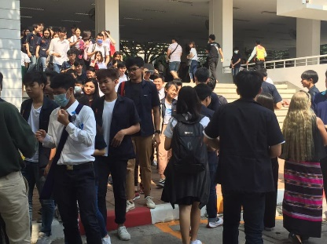
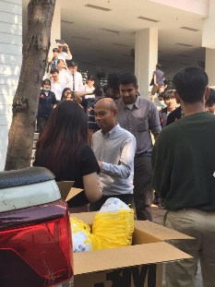
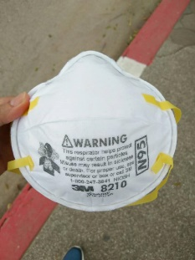
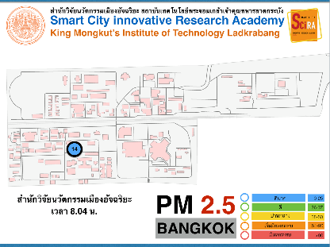
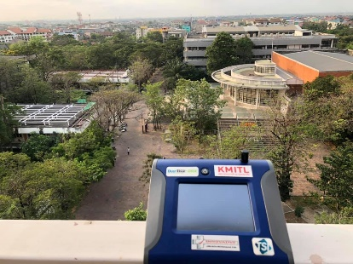
ความเสี่ยงที่เกิดจากมลภาวะทางอากาศ
ประสบปัญหาด้านมลภาวะทางอากาศ (PM2.5 และ PM10) ในปี 2018 ต่อเนื่องถึงปี 2019
มาตรการลดความเสี่ยง
แจกหน้ากากอนามัยแก่นักศึกษาและบุคลากร
สำนักวิจัยนวัตกรรมเมืองอัจฉริยะ (SCiRA) ได้ทำการตรวจวัดคุณภาพอากาศเบื้องต้นแบบ Realtime เฉพาะจุดภายในสถาบันและมีการรายงานสถานการณ์แก่นักศึกษาและบุคลากรเป็นระยะ
35
The Master of Innovation

Slide 36
สรุปผลการบริหารความเสี่ยงในภาพรวมสถาบันฯ
36
The Master of Innovation

Slide 37
จำนวนเหตุการณ์เสี่ยงที่อยู่ในระดับสูงและสูงมากก่อนและหลังดำเนินการ
37
The Master of Innovation
Notes:
กระประเมินระดับความเสี่ยงจะพิจารณาในด้านโอกาส(ที่จะเกิดเหตุการณ์เสี่ยง) และผลกระทบ(จากเหตุการณ์เสี่ยง)
ความเสี่ยงที่ยอมรับไม่ได้ = อยู่ในระดับสูงและสูงมาก
ความเสี่ยงที่ยอมรับได้ = ต่ำและปานกลาง

Slide 38
สรุปผลการบริหารความเสี่ยงในภาพรวมสถาบันฯ
จำนวนความเสี่ยงในระดับสูง
จำนวนความเสี่ยงในระดับปานกลาง
จำนวนความเสี่ยงในระดับต่ำ
ก่อนการดำเนินการ
หลังการดำเนินการ
31
11
มาตรการลดความเสี่ยง
16
4
เหตุการณ์เสี่ยงที่อยู่ในระดับสูง
ก่อนการดำเนินการ
คงเหลือความเสี่ยงในระดับสูง 11 เหตุการณ์เสี่ยง
ความเสี่ยงลดลงอยู่ในระดับต่ำและปานกลาง 20 เหตุการณ์เสี่ยง
38
The Master of Innovation
Notes:
กระประเมินระดับความเสี่ยงจะพิจารณาในด้านโอกาส(ที่จะเกิดเหตุการณ์เสี่ยง) และผลกระทบ(จากเหตุการณ์เสี่ยง)
ความเสี่ยงที่ยอมรับไม่ได้ = อยู่ในระดับสูงและสูงมาก
ความเสี่ยงที่ยอมรับได้ = ต่ำและปานกลาง

Slide 39
The Master of Innovation

